Slide 1
Айстрові або Складноцвіті
Опівночі айстри в саду
розцвіли...
Умились росою, вінки одягли,
І стали рожевого ранку чекать,
І в райдугу барвів життя
убирать...
Олександр Олесь

Slide 2
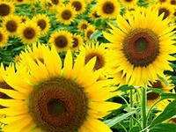
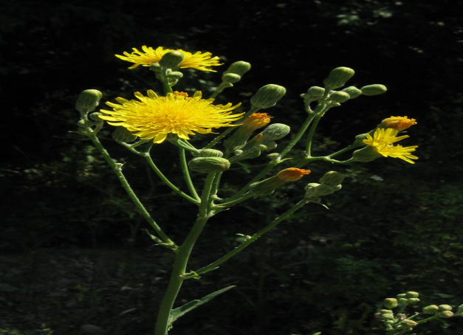
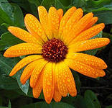
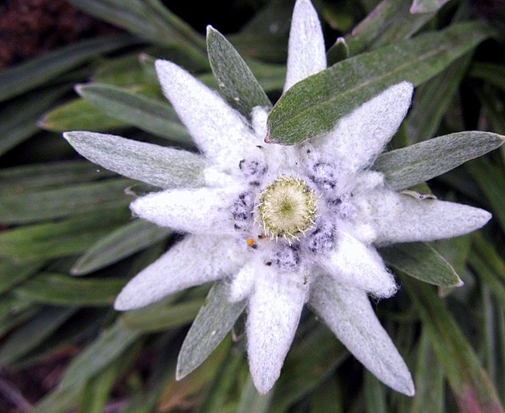
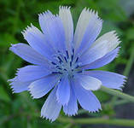
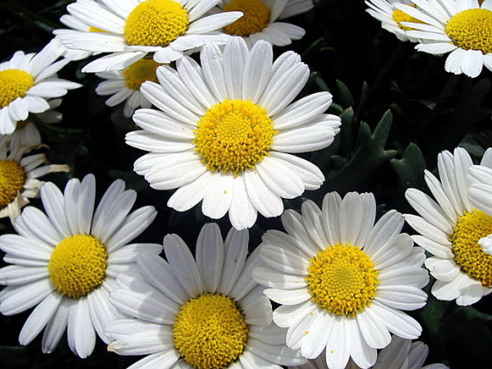
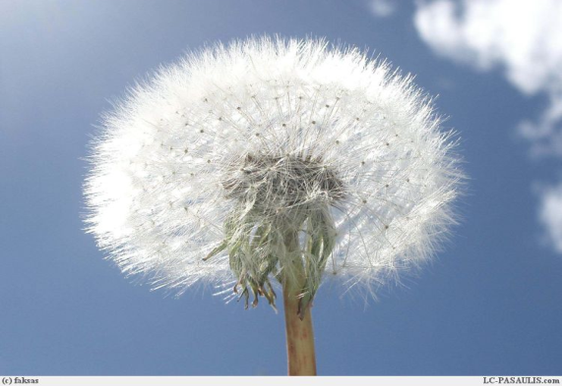
Виконали учні
3-А (Г.) класу
Вегера Андрій
Бондар Валера

Slide 3
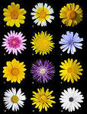
Ця родина поміж інших квіткових рослин налічує найбільше видів - близько 25 тисяч.
Айстрові - надзвичайно різноманітні рослини: здебільшого одно-, дво-або багаторічні трав'янисті рослини .
Інколи - напівкущі та кущі і дуже рідко - дерева. Поширені вони на всіх континентах, за винятком Антарктиди.

Slide 4
Представники родини Айстрові:
деревій (1), цикорій (2), кульбаба (3), пижмо (4), будяк (5), королиця (6)

Slide 5
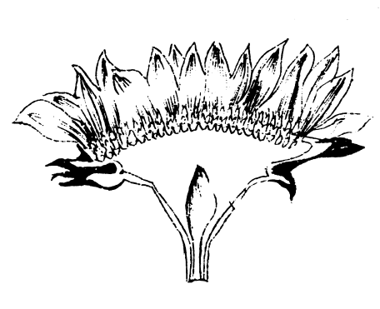
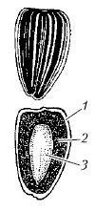
Родина: Складноцвіті
Формула квітки: Ч0 П(5) Т(5) М(1)
Суцвіття: Кошик – суцвіття з сидячих квіток,які розташовані на розширеній тарілкоподібній головній осі (соняшник).
Плід: сім’янка- сухий однонасінний нерозкривний плід, утворений двома плодолистками.
Чашолистків нуль.
Віночок — з 5 пелюсток, що зрослися в трубку. Тичинок також 5; пиляками вони зростаються в тичинкову трубку навколо стовпчика. У квітці 1 маточка, із зав'язі якої розвивається плід сім'янка.

Slide 6
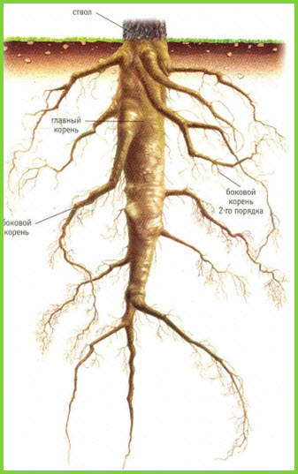
Листки: прості, жилкування сітчасте.
Коренева система: стрижнева

Slide 7
Типи квіток За особливостями будови розрізняють язичкові, трубчасті та лійчасті квітки.
Трубчасті квітки — усі пелюстки в нижній частині зрощені у трубку. Трубчастими, наприклад, є квітки у центральній частині суцвіття соняшника, ромашки, а також усі квітки череди.
Язичкові квітки — їхні пелюстки зростаються у вигляді язичка. Із язичкових квіток складається суцвіття кульбаби.
Лійчасті квітки — слугують лише для приваблення комах-запилювачів, і тому не мають тичинок і маточки. Віночок утворений зрослими у вигляді лійки яскраво забарвленими пелюстками.

Slide 8
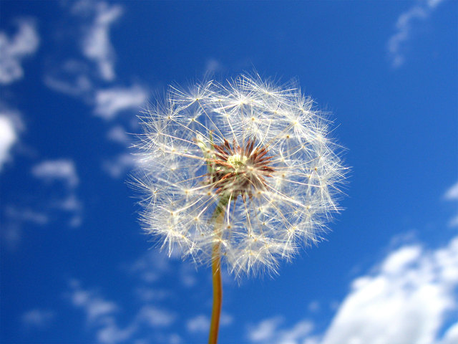
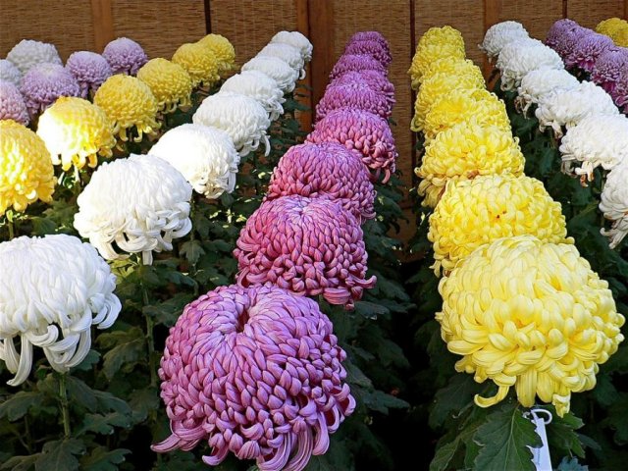
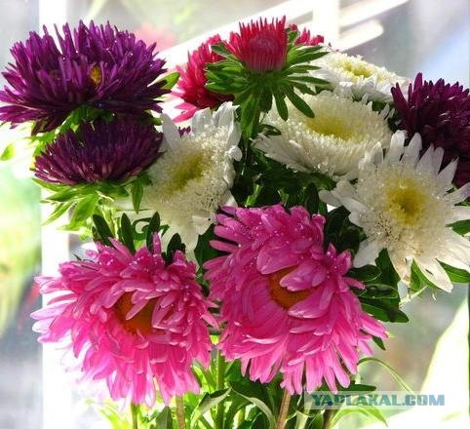
Господарське значення
Соняшник — важлива олійна рослина. Із деяких представників Айстрових виготовляють напої, що нагадують за смаком каву (кульбаба).
Багато айстрових вирощують як декоративні рослини (хризантеми, айстри, ромашки)
Серед айстрових є лікарські рослини (ромашка лікарська кульбаба, полин,нагідки, ехінацея, чорнобривці), а також є і бур'яни (осот, кульбаба, будяк, лопух).

Slide 9
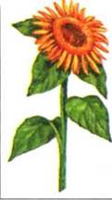
Систематичне положегння виду
Соняшник
Спочатку його вирощували як декоративну рослину. Лише в середині XIX ст. в Росії з його насіння вперше було одержано олію. Тепер соняшник — одна з основних жиро- олійних рослин.
Відділ: Покритонасінні
Клас: Дводольні
Порядок: Айстроцвіті
Родина: Айстрові
Рід: Соняшник
Вид: Соняшник однорічний

Slide 10
Різномантність айстрових:
1 — кульбаба лікарська; 2 — волошка синя З — пижмо звичайне; 4 — оман високий 5 — осот польовий; 6 — любочки осінні 7 — волошка лучна

Slide 11
Загадки
1) Дівчинка трима в руці
Хмарку-пух на стебельці.
Як подуєш ти на нього —
Не залишиться нічого.
2) Осіння квітка сукню вділа
рожеву, синю, ніжно-білу.
Стоїть, неначе їжачок, у неї сотні
пелюсток.
3) У зеленім зіллі
Виросло дівчатко —
В неї вії білі
Й золоті очатка.
4) Чудова квіточка така,
Чорними брівками морга.

Slide 12
Дякуємо за увагу!

